Slide 1
Elementos de máquinas II
Aula 08 – Forças no engrenamento
Prof. Walter Antonio Kapp, Dr. Eng.

Slide 2
Assunto desta Aula
Forças externas no engrenamento
Falhas nos dentes de engrenagens
Esta nota de aula foi baseada no capítulo 8 da apostila de Elementos de máquinas II – EMC 5332 – da graduação em Eng. Mecânica da UFSC,
Elaborada pelo professor Acires Dias

Slide 3
ANÁLISE DE FORÇAS NAS ENGRENAGENS CILÍNDRICAS
Durante a transmissão de potência através de engrenagens, atuam sobre os dentes forças que causarão reações nos mancais e solicitações internas nos dentes, no corpo das rodas, nos eixos, etc. Analisaremos o caso de engrenagens helicoidais de eixos paralelos, pois o caso de engrenagens de dentes retos pode ser obtido como um caso particular daquele onde o ângulo de hélice é zero e não são produzidas cargas axiais.

Slide 4
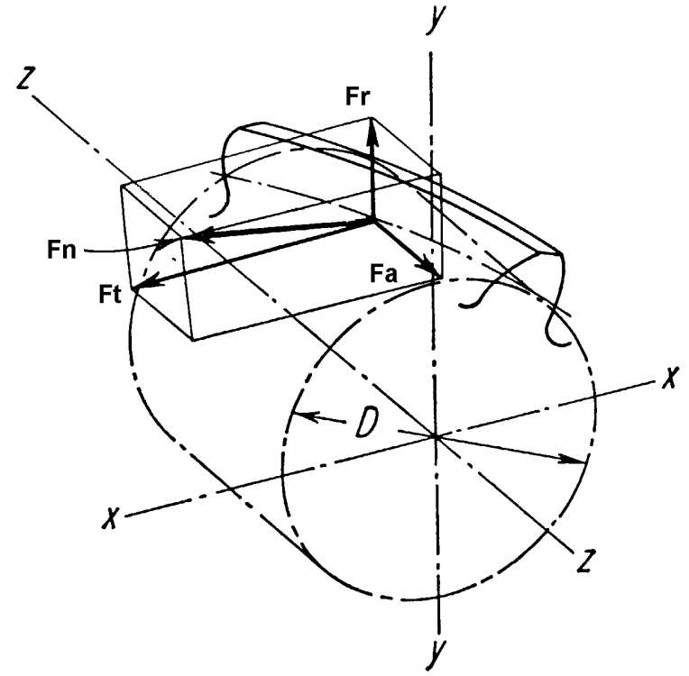
ANÁLISE DE FORÇAS NAS ENGRENAGENS CILÍNDRICAS

Slide 5
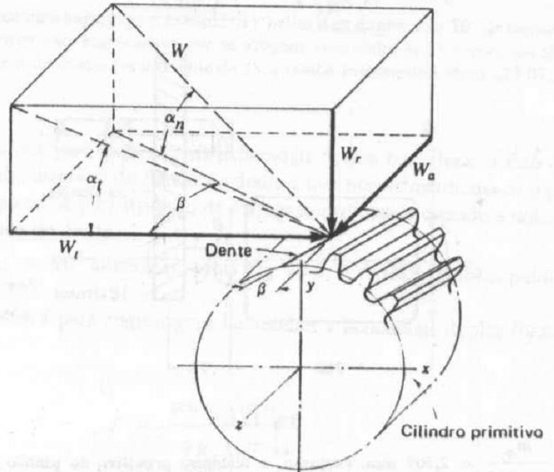
ANÁLISE DE FORÇAS NAS ENGRENAGENS CILÍNDRICAS
F_{n}
Onde:
P: Potência (W)
ω: Velocidade Angular (rad/s)
F_{r}
F_{a}
F_{t}

Slide 6
ANÁLISE DE FORÇAS NAS ENGRENAGENS CILÍNDRICAS
F_{n}
F_{r}
F_{a}
F_{t}
Onde:
α´_{n}: Ângulo normal de operação
β': Ângulo de hélice de operação

Slide 7
Falhas dos Dentes de Engrenagens
A norma AGMA 110.03 “ Nomenclature of Gear-Tooth Wear and Failure”, divide todos os tipos de falhas em quatro classes gerais:
1. Desgaste
2. Escoamento do material da superfície
3. Fadiga superficial
4. Fratura do dente

Slide 8
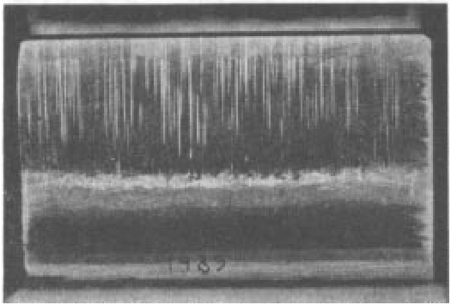
Falhas dos Dentes de Engrenagens
1. Desgaste

Slide 9
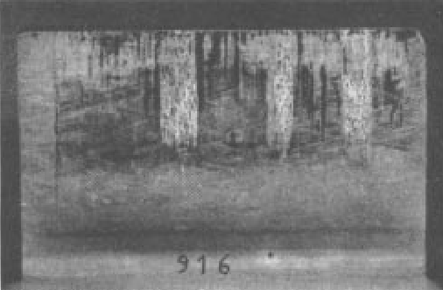
Falhas dos Dentes de Engrenagens
2. Escoamento do material da superfície

Slide 10
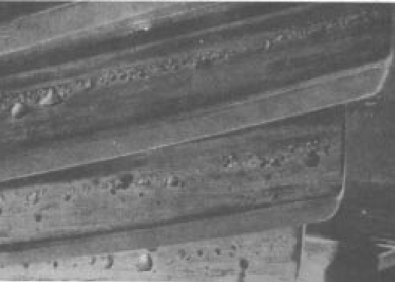
Falhas dos Dentes de Engrenagens
3. Fadiga superficial

Slide 11
Falhas dos Dentes de Engrenagens
3. Fadiga superficial

Slide 12
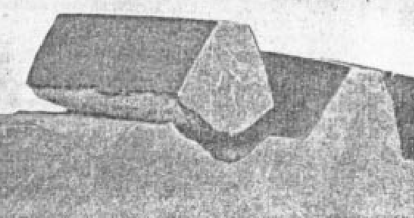
Falhas dos Dentes de Engrenagens
3. Fratura do dente

